Slide 1
《算法分析与设计》
Analysis and Design of Computer Algorithms
中南大学计算机学院
School of Computer Science and Engineering
Central South University
主讲：李敏
联系方式：limin@mail.csu.edu.cn
15257578@qq.com
课程学习交流群： 1055342934

Slide 2
分治法
在计算机科学中，分治法是一种很重要的算法。字面上的解释是“分而治之”，就是把一个复杂的问题分成两个或更多的相同或相似的子问题，再把子问题分成更小的子问题……直到最后子问题可以简单的直接求解，逐步合并子问题的解后即可得到原问题的解。
这个技巧是很多高效算法的基础，如排序算法(快速排序，归并排序)，傅立叶变换(快速傅立叶变换)等。

Slide 3
分治法的一般求解过程
原始问题(N个输入)
原始问题的解
子问题1
子问题2
…
子问题k
相同的
类型
合并最小问题的解
子问题1
子问题2
…
子问题k
不用再分就可求解

Slide 4
分治法步骤描述
分： 将原问题分为两个(计算机中通常划分为两个)或更多的子问题。
治： 递归求解子问题。
合： 将当前问题的所有子问题的解整理或合并，作为当前问题的解，递归至求得原问题的解。

Slide 5
分治法例题
排序: 快速排序、归并排序
序列求和
矩阵乘法：Strassen算法
棋盘覆盖
最近邻点对
比赛安排

Slide 6

快速排序
问题:将含有n个元素的数组按非递减排序。
分：从n个数中调用partition函数选择一个数x，同时实现将≤x的其它数放x左侧，>x的数放x右侧。
治： 对以x分隔的两个子数组递归划分。
合： 因为子问题求解后当前问题已经完成排序，所以无需合并。
算法核心: partition选出的数x应尽量将数组对半分，算法性能最佳。
Quicksort(A, p, q)
{
if (p < q)
{
r = Partition(A, p, q);
Quicksort(A, p, r-1);
Quicksort(A, r+1, q);
}
}
Notes:
Partition函数的常见写法：
https://www.cnblogs.com/banyu/p/6660276.html

Slide 7
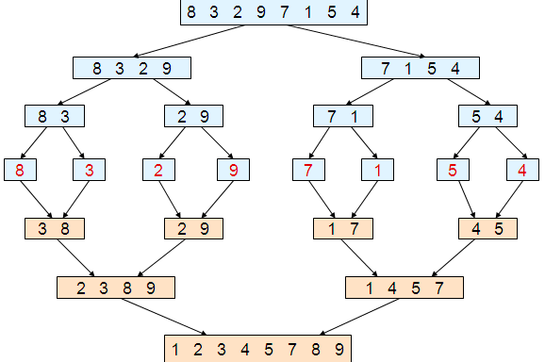
归并排序
当n=1时，结束。
递归求解A[ L…n/2]和A[ n/2+1…R]两个子问题。
A[ L…n/2]与A[ n/2+1…R]求解后均为有序，但还需合并解使A[ L…R]为有序。
思考: 线性时间复杂度实现步骤3。
Merge (B1,B2)
i₁= 1, i₂=1, i=1
While i₁≤ |B1| and i₂≤ |B2| do
if B1[i₁] ≤ B2[i₂]
then A[i]=B1[i₁]; i₁++
else A[i]=B2[i₂]; i₂++;
i=i+1;
if i₁> |B1| then
for k= i₂ to |B2| do
A[i++]=B2[k];
else for k= i₁ to |B1| do
A[i++]=B1[k];

Slide 8
序列求和
计算 a₀ + a₁ + … + a_{n-1}
RecursiveSum (A, l, r)
if l==r return A[l];
if r-l+1 > 1
return ( RecursiveSum(A, l, (l+r)/2) +
RecursiveSum(A, (l+r)/2+1, r) )
  _{T(n) = 2T(n/2) + 1, n >1}
  _{T(1) = 0;}

Slide 9
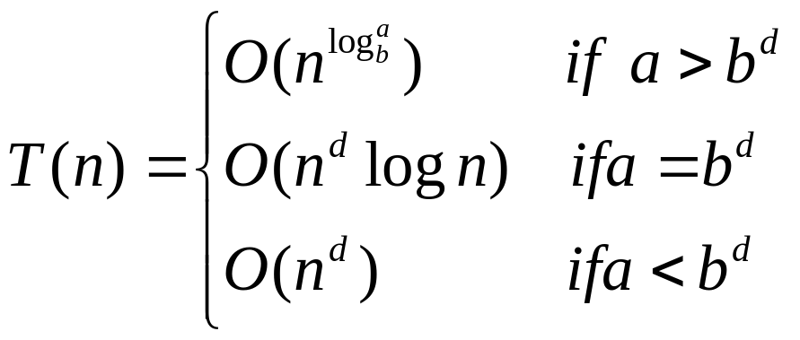
分治法时间复杂度分析
划分为b个子问题后，求解问题规模为n/b的时间开销。
T(n) = aT(n/b) + f (n), where f (n) = Θ(n^{d})
将多个子问题合并的时间开销。

Slide 10
矩阵乘法:Strassen算法
问题描述：计算两个n×n的矩阵乘法。(n为2的整数次幂，自行
思考一般情况的n取值)
    C₀₀ C₀₁ A₀₀ A₀₁ B₀₀ B₀₁
    = *
    C₁₀ C₁₁ A₁₀ A₁₁ B₁₀ B₁₁
    A₀₀ * B₀₀ + A₀₁ * B₁₀ A₀₀ * B₀₁ + A₀₁ * B₁₁
    =
    A₁₀ * b₀₀ + A₁₁ * B₁₀ A₁₀ * B₀₁ + A₁₁ * B₁₁

Slide 11
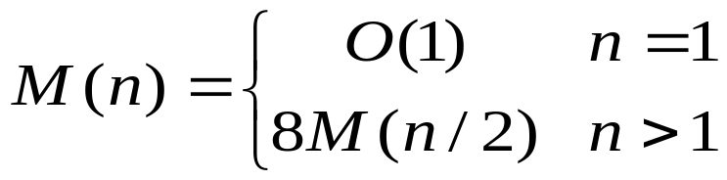
矩阵乘法:Strassen算法
    C₀₀ C₀₁ A₀₀ A₀₁ B₀₀ B₀₁
    = *
    C₁₀ C₁₁ A₁₀ A₁₁ B₁₀ B₁₁
    A₀₀ * B₀₀ + A₀₁ * B₁₀ A₀₀ * B₀₁ + A₀₁ * B₁₁
    =
    A₁₀ * b₀₀ + A₁₁ * B₁₀ A₁₀ * B₀₁ + A₁₁ * B₁₁
将原矩阵分为2×2个（n/2 ×n/2)的矩阵，使用矩阵分块
M(n)=O(n³) ✗无优化☹

Slide 12
矩阵乘法:Strassen算法
    C₀₀ C₀₁ A₀₀ A₀₁ B₀₀ B₀₁
    = *
    C₁₀ C₁₁ A₁₀ A₁₁ B₁₀ B₁₁
    M₁ + M₄ - M₅ + M₇ M₃ + M₅
    =
    M₂ + M₄ M₁ + M₃ - M₂ + M₆
M₁ = (A₀₀ + A₁₁) * (B₀₀ + B₁₁)
M₂ = (A₁₀ + A₁₁) * B₀₀
M₃ = A₀₀ * (B₀₁ - B₁₁)
M₄ = A₁₁ * (B₁₀ - B₀₀)
M₅ = (A₀₀ + A₀₁) * B₁₁
M₆ = (A₁₀ - A₀₀) * (B₀₀ + B₀₁)
M₇ = (A₀₁ - A₁₁) * (B₁₀ + B₁₁)
T(n)=O(n^{log7}) =O(n^{2.81})
最优划分: O(n^{2.376})

Slide 13
知识点回顾
递归方程的求解方法：
递归树
主函数(主方法)
特征方程

Slide 14
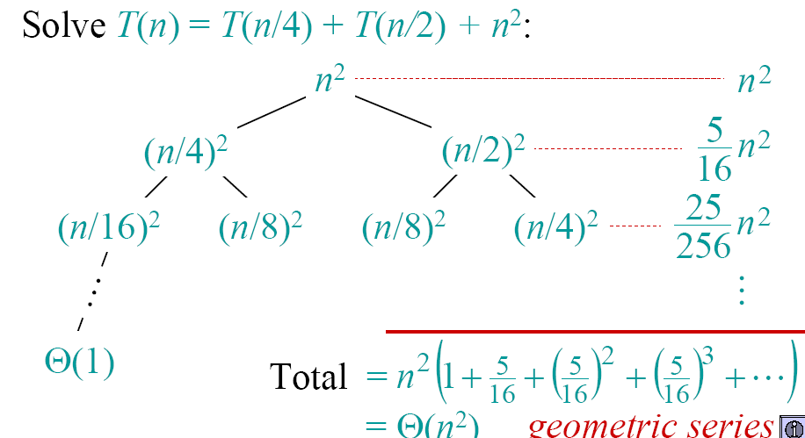
递归树

Slide 15
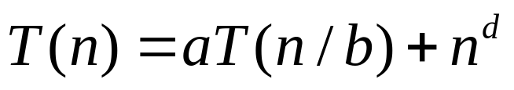
主函数
a>=1, b>1

Slide 16
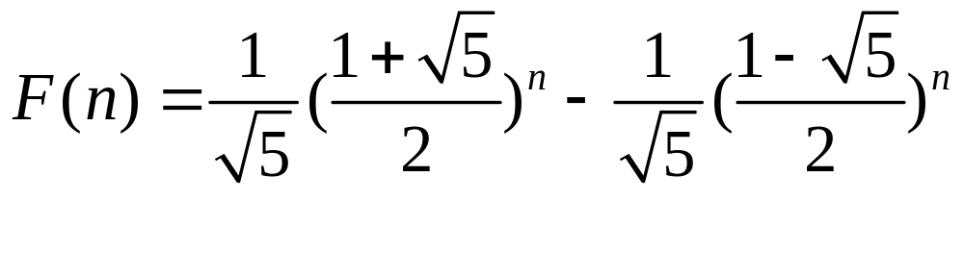
特征方程
F(n) - F(n-1) - F(n-2) = 0
r² -r -1 = 0

Slide 17
递归方程的选择
T(n) = aT(n/b) + f (n)
(1) 只要f(n) 存在，就能使用递归树法。
(2) 对于主函数法, b必须大于1.
b>1, T(n) 为多项式.
b=1, T(n) 为指数函数. M(n) = 2M(n – 1) + 1
(3) T(n) = a₁T(n-c₁) + a₂T(n-c₂)+…+a_{i}T(n-c_{i})
b=1 且 f(n)=0

Slide 18
递归方程的选择
T(n) = aT(n/b) + f (n)
(1) 只要f(n) 存在，就能使用递归树法。
(2) 对于主函数法, b必须大于1.
b>1, T(n) 为多项式.
b=1, T(n) 为指数函数. M(n) = 2M(n – 1) + 1
(3) T(n) = a₁T(n-c₁) + a₂T(n-c₂)+…+a_{i}T(n-c_{i})
b=1 且 f(n)=0

Slide 19


棋盘覆盖问题
给出一个2^{k}×2^{k} 的棋盘块, 以及一个特殊块的位置。
问: 使用以下4 种 L形卡片任意次来覆盖除特殊块以外其它所有块。 要求任意两个L形卡片之间没有重叠。

Slide 20
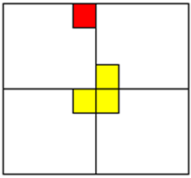
棋盘覆盖问题
思路:
当k>0, 将2^{k}×2^{k} 的棋盘划分为4个2^{k-1}×2^{k-1}的小棋盘。
2^{k-1}×2^{k-1}
2^{k-1}×2^{k-1}
2^{k-1}×2^{k-1}
2^{k-1}×2^{k-1}
(a) (b)

Slide 21
棋盘覆盖问题
输入的参数:
(1) 左上角块行号
(2) 左上角块列号
(3) 特殊块的行号
(4) 特殊块的列号
(5) 棋盘大小
(a) (b)

Slide 22
棋盘覆盖问题
chBoard(tr, tc, dr, dc, size)
if (size == 1) return;
tile++;
s = size/2;
// 开始覆盖左上角
if 包含特殊色块
chBoard(tr, tc, dr, dc, s);
else
find a special grid;
chBoard(tr, tc, tr+s-1, tc+s-1, s);
// 开始覆盖右上角
if 包含特殊色块
chBoard(tr, tc+s, dr, dc, s);
else
find a special grid;
chBoard(tr, tc+s, tr+s-1, tc+s, s);
// 开始覆盖左下角
If 包含特殊色块
chBoard(tr+s, tc, dr, dc, s);
else
find a special grid;
chBoard(tr+s, tc, tr+s, tc+s-1, s);
// 开始覆盖右下角
If 包含特殊色块
chBoard(tr+s, tc+s, dr, dc, s);
else
find a special grid;
chBoard(tr+s, tc+s, tr+s, tc+s, s);

Slide 23

棋盘覆盖问题
对于一个含2^{k}×2^{k} 个块的棋盘，计算时间复杂度T(k)
T(n)=O(4^{k})

Slide 24
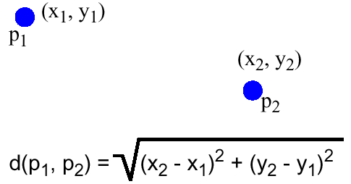
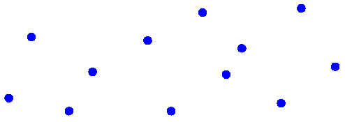
最近邻点对问题
问题描述:
给出二维坐标系上的n个点(n为2的整数次幂), c1=(x1, y1), c2=(x2, y2), …, cn=(xn, yn),n个点的x坐标按升序排列, 找出距离最近的点对。
枚举法: O(n²）
目标: O(nlogn）

Slide 25
最近邻点对问题
思路:
(1) 作垂线x=c划分成两个点集S1, S2, |S1|=|S2|=n/2
(2) 递归找出S1, S2中各自的最近点对,分别表示为 d1和d2.
S1
S2
x=c
令d=min{d1, d2}.
则S的最近点对只能是d或分别来自两个子点集的点对 (p, q), 即p∈S1, q∈S2.
S1
S2
d1
d2
p
q
x=c

Slide 26

最近邻点对问题
(1) 如何找到点对(p,q)?
S1
S2
d1
d2
p
q
x=c
(p, q) 一定处于横坐标跨度为2d的两条竖直区域中。

Slide 27

最近邻点对问题
(2) 如果选中P1中的一个点p，P2中有哪些点可以使得(p,q)距离最小?
要使 (p, q)距离<d, 所有可能点只会出现在右图所示的d×2d 的矩阵中.
(3) 这样d×2d的矩阵中有多少个点?
S中最多包含6个点在d×2d的矩阵中.

Slide 28
最近邻点对问题
(1) 分
用垂线x=c将原问题划分为两个子问题。
(2) 治
递归找到两个子问题的最近点对d1与 d2。
(3) 合
d=min{d1, d2}, 在两子点集找到(p, q)<d的最近点对, p∈S1, q∈S2.
这样合并的时间复杂度?
6×n/2=3n

Slide 29
最近邻点对问题
Closestpair(S)
n=|S|;
if (n < 2) return ;
1. 用x=c将S划分为S1、S2两个点集；
//S1={p∈S|x(p)<=c},
//S2={p∈S|x(p)>c}
2. d1=Closestpair(S1);
d2=Closestpair (S2);
3. d=min(d1,d2);
4. P1为S1中距离x=c小于d的点的集合;
5. P2为S2中距离x=c小于d的点的集合;
6. 对于P1中的每个点，在P2中找到该点的最近点;
7. 令d’ 为步骤6得到的最近点对;
8. dmin=(d, d’);
9. return dmin;

Slide 30

最近邻点对问题
运行时间T(n)
T(n)=O(nlogn)

Slide 31
比赛安排问题
问题描述:
n=2^{k} 选手参加网球比赛.
设计一种比赛的安排表，满足以下要求:
每位选手必须与其他n-1个选手比一场.
每位选手每天只能进行一场比赛.
比赛用时n-1天.

Slide 32
比赛安排问题
列出n行n-1列的二维表A.
A[i, j] 表示选手i在第j天的对手。
思路:
将n位选手分成两组，每组n/2个人。
递归划分，直至剩下两名选手.
合并

Slide 33
比赛安排问题
1 | 2 | 3 | 4 | 5 | 6 | 7 | 8
2 | 1 | 4 | 3 | 6 | 5 | 8 | 7
3 | 4 | 1 | 2 | 7 | 8 | 5 | 6
4 | 3 | 2 | 1 | 8 | 7 | 6 | 5
5 | 6 | 7 | 8 | 1 | 2 | 3 | 4
6 | 5 | 8 | 7 | 2 | 1 | 4 | 3
7 | 8 | 5 | 6 | 3 | 4 | 1 | 2
8 | 7 | 6 | 5 | 4 | 3 | 2 | 1

